Slide 1
A206
기획 주제 팀미팅 + jira 여쭤보기
A206
이준서, 김석희, 김재현, 신동현, 안제원, 홍석호

Slide 2
여쭤볼 것들
지라 추가는 PM이 하는지 역할 맡은 사람이 추가하는지??
주제 의견 여쭤보기(메인스트림 3개정도)
시간 남으면 전문가님에게 질문 내용 괜찮은지 정도
Notes:
예전 디자인 잠시 오른쪽에 띄워 놓았음.

Slide 3
주제 브레인 스토밍 선정 기준
Fly asia 출품을 생각하여 피지컬 ai(메인)
가능하다면 + 해양에서 쓸 수 있는 피지컬 ai

Slide 4

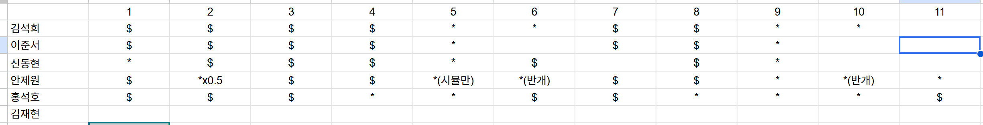
주제 추리기
Fly asia 출품을 생각하여 피지컬 ai(메인)
가능하다면 + 해양에서 쓸 수 있는 피지컬 ai
해서 11개의 주제를 선정 이후 재투표.
투표 기준은 각자 제각각 -> 혹시라도 틀에 갖힐까봐 독립적으로 했습니다.

Slide 5
5. 구급차가 왔을때, 자율주행차들이 알아서 비키는 것.
문제점 :
자율주행차가 늘어났을때 구급차가 오면 비키기 힘듬(예외상황)
만약 비키게 한다 하더라도 fleet(통합관제)가 아니라
각자 서로 통신하여 알아서 비키게 하려고 하는 것.
통합관제가 아닌 통신으로 결정한 이유는
미래에 서로 다른 업체가 자율주행차를 운행한다고 했을 때,
통합관제는 불가능하다 생각했기 때문에.

Slide 6
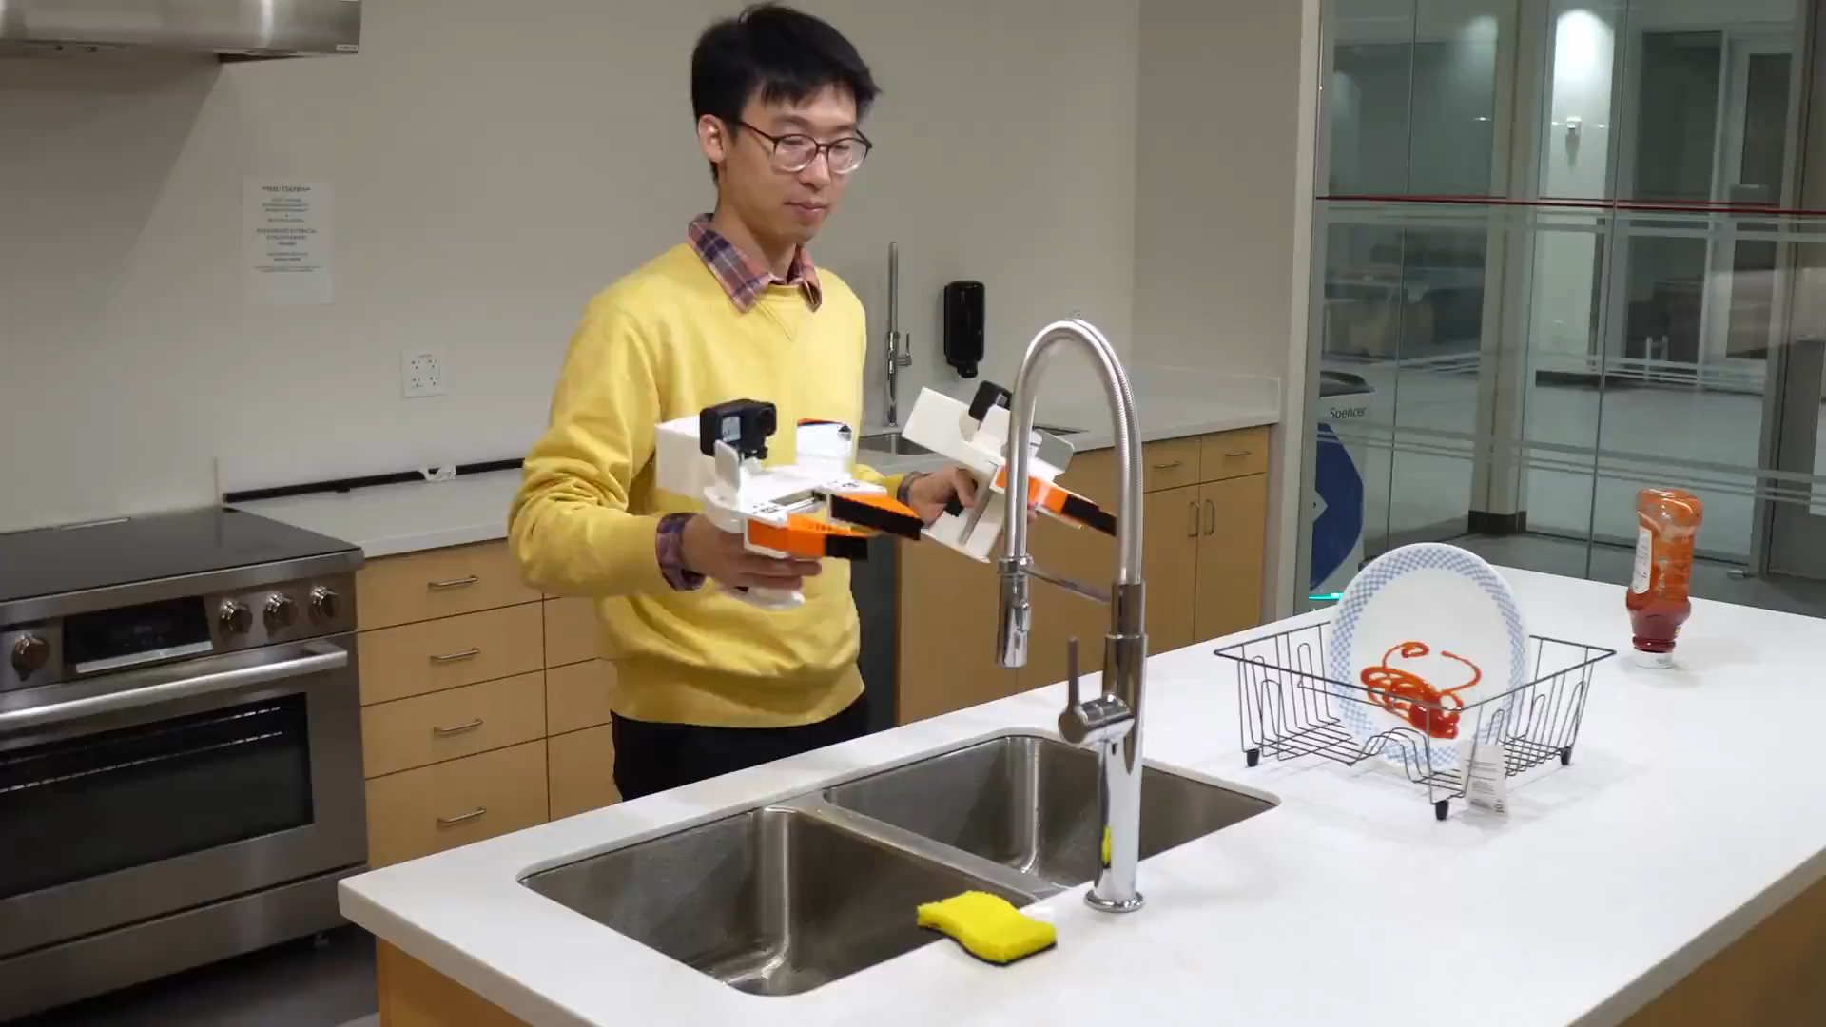
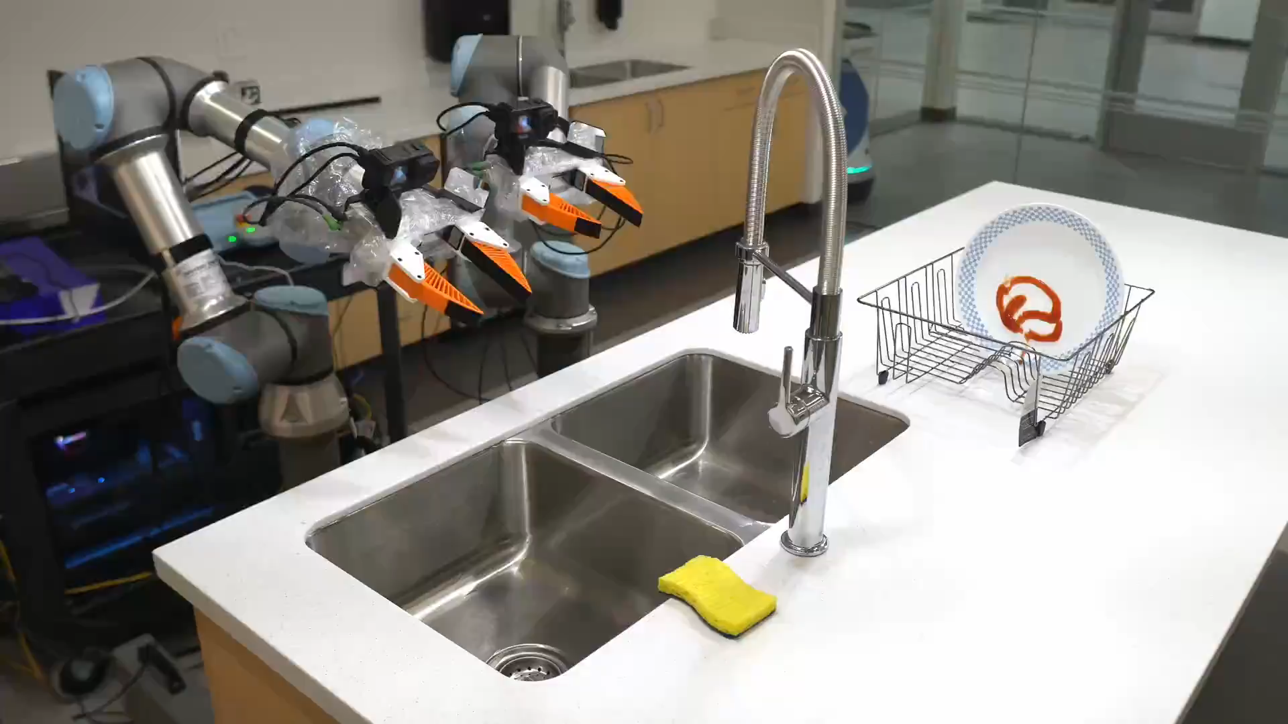
9. 휴대형 로봇 학습 데이터 수집 플랫폼
https://umi-gripper.github.io/

Slide 7
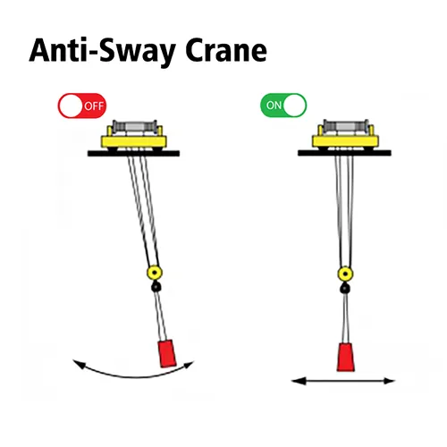
10. Anti-sway
문제점 : 컨테이너를 옮길때 컨테이너가 흔들리는 문제를 해결
카메라 + IMU 등을 이용해 화물의 흔들림 각도와 상태를 실시간 추정 현재 흔들림뿐 아니라 이후 움직임을 예측해서 크레인 이동을 보상 케이블 길이나 화물 무게가 달라져도 적응할 수 있도록 제어

Slide 8
그외 다른 주제들(한줄설명)
1. 바퀴 자체가 플랫폼
2. 경사로를 올라도 기울어지지 않는 로봇
3. 인명 구조 로봇
4. 모든 가구를 ros로 묶어서 비전으로 행동 파악후로봇이 도움
6. 차량 이상시 안전공간까지 이동하는 비상상황 대응 시스템
7. 계단을 내려가는 바퀴로봇
8. 넘어져도 다시 일어나는 걷는 로봇
11. 비싼 로봇에서 학습하고, 저가형 로봇이 비싼 로봇처럼 행동하기

Slide 9
지라
지라 추가는 PM이 하는지 역할 맡은 사람이 추가하는지??
지라 사용법에 대한 인식이 서로 달라서
지라도 사용법에 대한 컨벤션?이 있는지

